Slide 1


Les groep 1-2-3

Slide 2

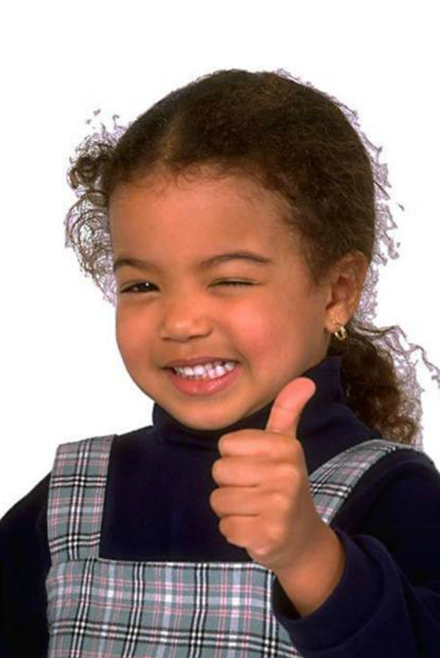
1

Slide 3
Toelichting dia 1
Wat zegt het meisje op de foto? Goed gedaan. Top. Super. Misschien zegt ze wel Klasse.
Deze les gaat over Klasse-Taal. Klasse-Taal is goede taal, mooie woorden. Maar het gaat ook over woorden die niet mooi zijn.

Slide 4
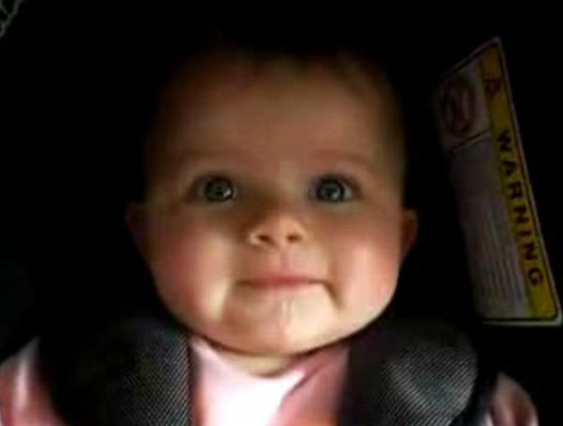
Toelichting dia 2
Deze les gaat dus over praten?
Is het fijn dat je kunt praten?
Wie heeft je leren praten?
Kijk naar het filmpje op pag 2 →

Slide 5
Zo leer je praten (1)
https://www.youtube.com/watch?v=R7zMf5-wMu4
2

Slide 6
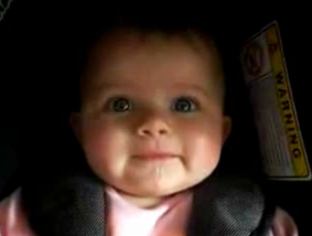
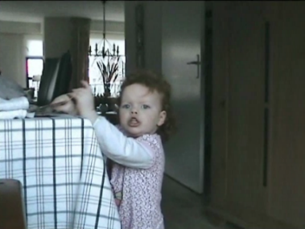
Toelichting dia 2
Leuk he. Het meisje zegt papapapap.
Maar snapt ze al wat ze zegt? Ik denk het niet. Dat leert ze later.
Kijk naar het filmpje op pag 3 →

Slide 7

Zo leer je praten (2)
https://www.youtube.com/watch?v=0lG3BZD2Nbo
3

Slide 8
Toelichting dia 3
Napraten is wel grappig.
Het meisje lijkt wel een papegaai.
Die zegt ook alles na.
Maar als je groter wordt, hoor je ook woorden die niet zo leuk zijn.
Moet je die ook napraten?
Kijk naar de foto’s en het filmpje op pag 4.

Slide 9
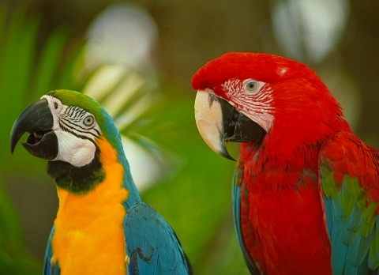
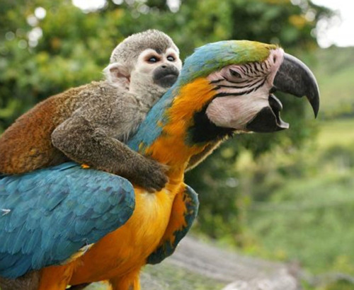
https://www.youtube.com/watch?v=6FGzlK5drdk
4

Slide 10
Toelichting dia 5
Jullie kennen ook al heel veel woorden.
Zullen we even oefenen?
Wat zie je op de plaatjes?

Slide 11


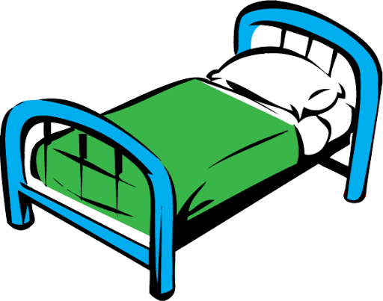
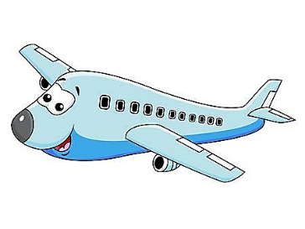

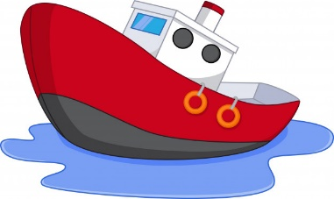
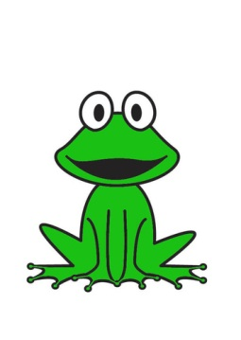
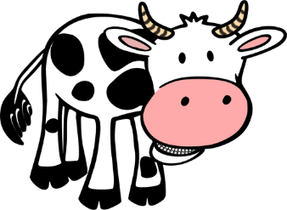
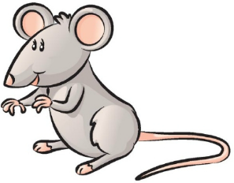
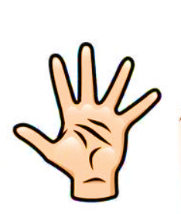
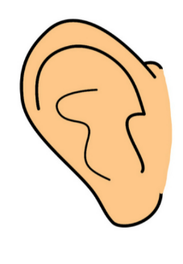
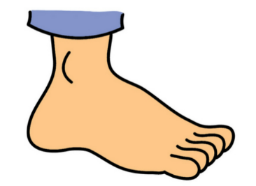
5
Notes:
11

Slide 12
Toelichting dia 6
Pino zingt een straks lied over woorden.
‘Voor alles, alles is een woord’.
Luister maar goed. Welke woorden zingt hij?
Vooraf kun je vragen:
Hoor je een woord.. dat je kunt eten?
Hoor je een woord .. dat een dier is?

Slide 13
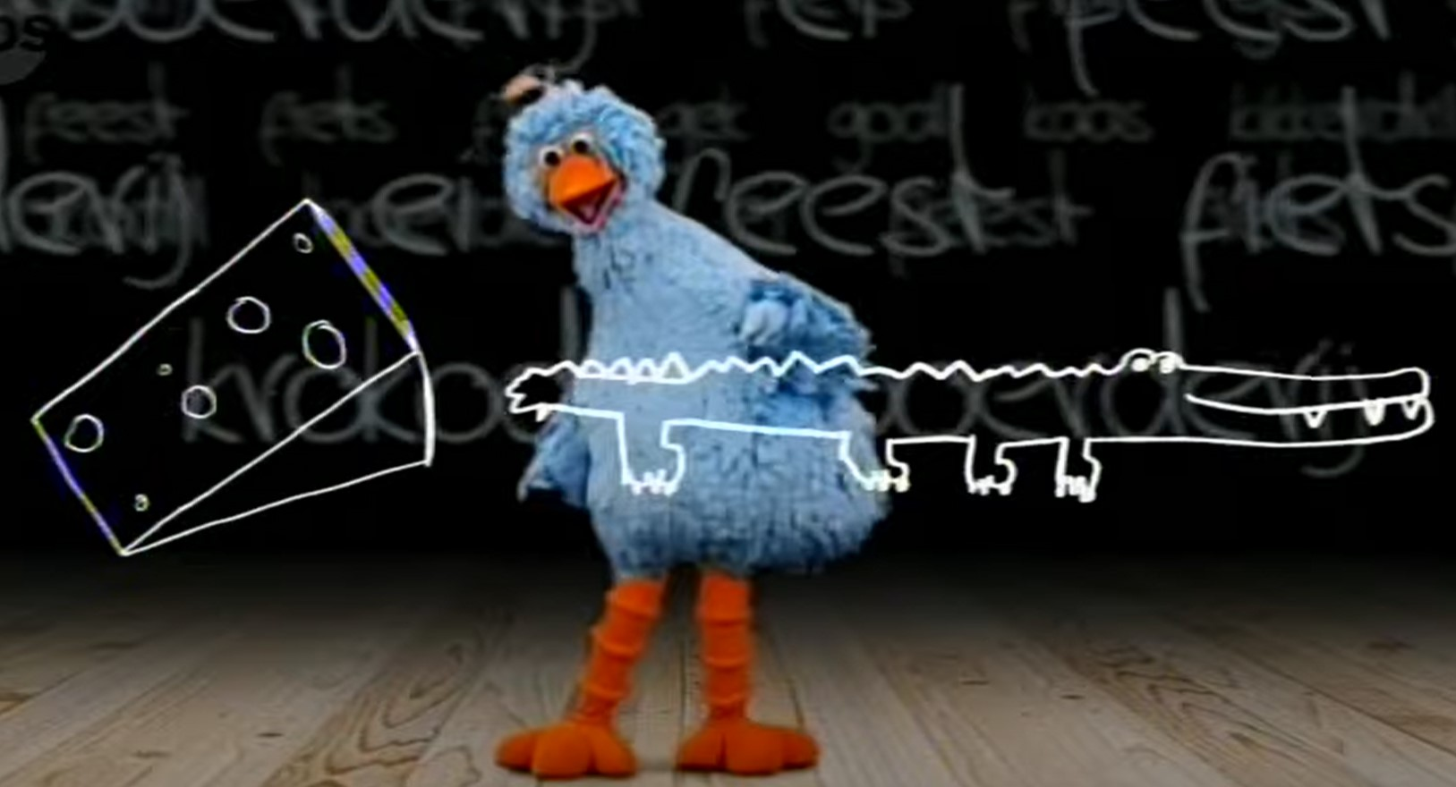
https://www.youtube.com/watch?v=RZDbZEM5Yio
6

Slide 14
Toelichting dia 6
Terugkomen op de vragen: Heb je een woord gehoord .. dat je kan eten? Heb je een woord gehoord .. dat een dier is?
Let op. (Nu wordt het wat lastiger). Als ik Pino zo hoor zingen, lijkt het of het Pino niet zoveel uitmaakt welke woorden hij zegt. Hij doet alsof alle woorden gelijk zijn. Snapt hij alle woorden wel goed?
(We letten nu op het gevoel dat woorden kunnen oproepen) Want Pino … Er is wel verschil in woorden. Sommige woorden zijn leuk. Feest – boerderij. Je denkt dan direct aan iets leuks. Sommige woorden zijn niet zo leuk. Bijvoorbeeld: ruzie – rot. Dan denk je aan iets vervelends.

Slide 15
Toelichting lied Pino
Rot is een bijzonder woord in het lied.
Je zag in het filmpje een rotte appel. Die appel is niet goed meer. Nu mag je wel zeggen rotte appel. Maar rot is geen leuk woord. En iemand uitschelden met rot, bijvoorbeeld rotkind, moet je dus nooit doen.

Slide 16
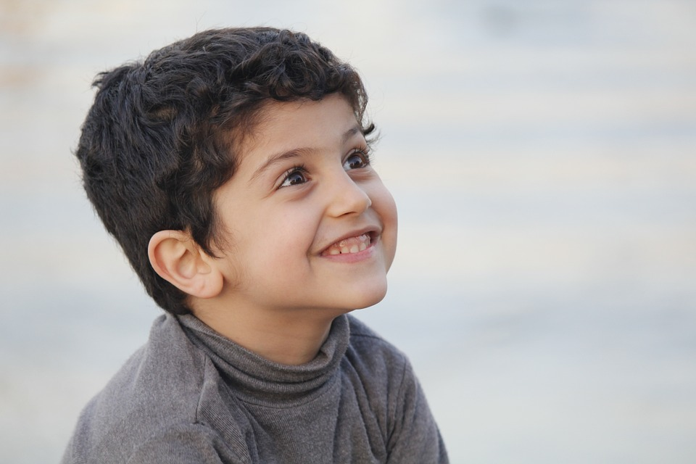
7

Slide 17
Toelichting dia 7
Woorden maken je soms blij en soms niet blij.
Wat zie je op deze foto? Hoe kijkt de jongen? Waarom kijkt hij zo blij? Wat zouden ze tegen hem zeggen?
Wat voel je als iemand leuke dingen tegen je zegt? Waar voel je dat?

Slide 18
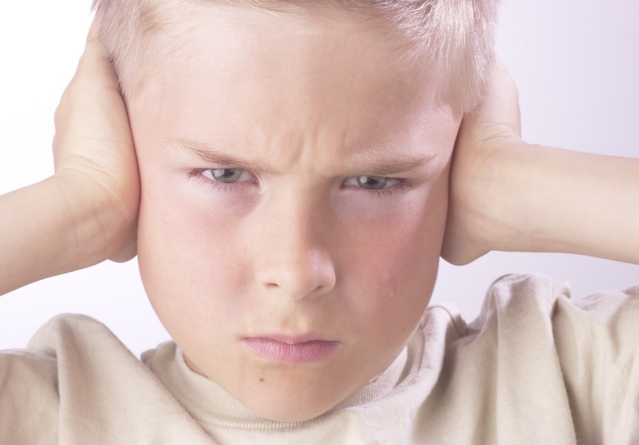
8

Slide 19
Toelichting dia 8
Wat zie je op deze foto?
Noem twee dingen.
Wat is er met deze jongen aan de hand?
Wat kan er gebeurd zijn?
Wat voel je als iemand je uitscheldt?
Waar voel je dat?

Slide 20
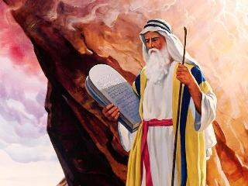
Mozes met de Tien Geboden
9

Slide 21
Toelichting dia 9
Hele lelijke woorden noemen we ook wel vloeken. Mensen vloeken als ze heel boos zijn.
Wat is vloeken? Bij vloeken gebruiken mensen de naam van God op een verkeerde manier. Alleen maar om hun boosheid kwijt te raken of om stoer te doen. God zegt in de Bijbel (in de Tien Geboden) dat dat niet mag. Je mag Gods Naam alleen gebruiken om Hem te eren of te danken.

Slide 22
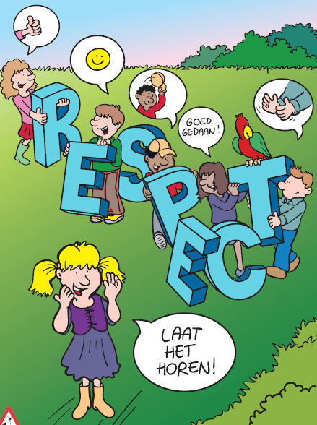

10

Slide 23
Toelichting dia 10
Deze dia vraagt om uitleg van het begrip respect. Wat is respect? Al snel zeggen kinderen: aardig zijn voor elkaar. Dat is helemaal waar, maar respect is meer. Respect is ook anderen helpen, goed voor anderen zorgen.
Maar respect is ook naar iemand luisteren, gehoorzamen. Bijvoorbeeld luisteren naar je ouders en de juf. Respect voor God betekent eerbiedig zijn en goed omgaan met Zijn Naam, dus niet vloeken.
Het meisje op de plaat roept: Laat het horen! Ze bedoelt, dat je met woorden laat merken dat je respect hebt voor anderen. Hoe praat je tegen andere kinderen, de juf, je ouders? Hoe horen ze dat je respect hebt?

Slide 24

Verhaal Ko en Kako met toelichtingen onderaan de dia.
11
Notes:
24

Slide 25
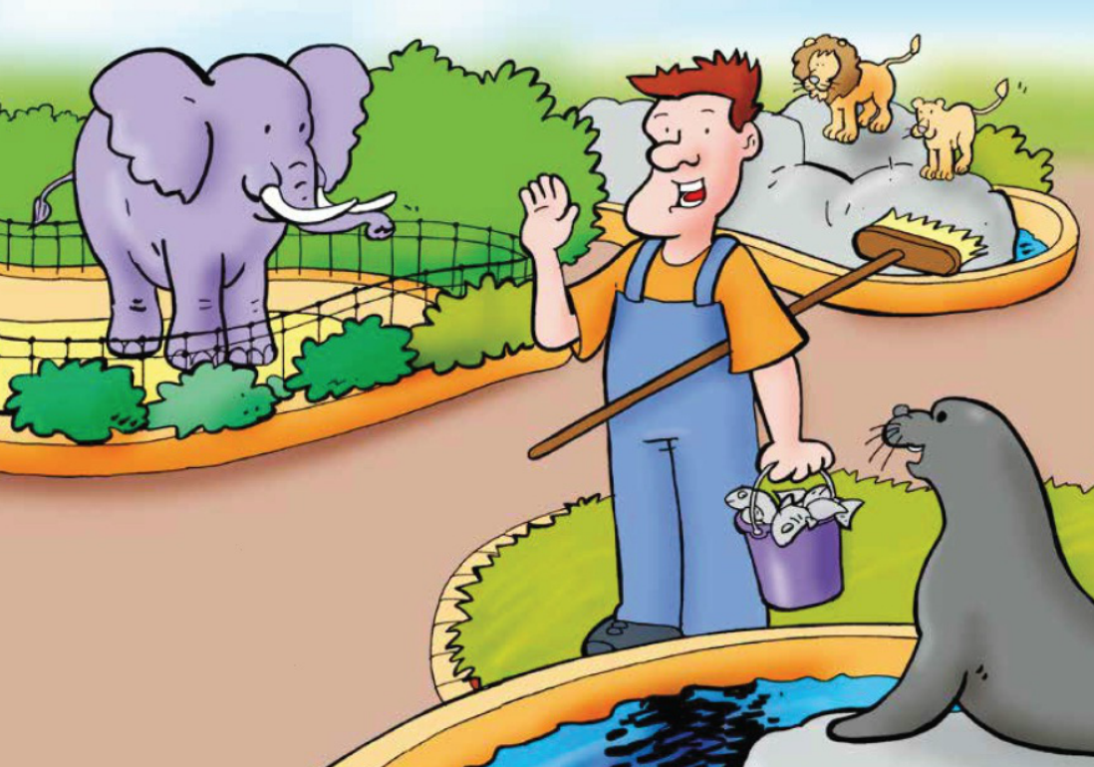
Hallo, ik ben Ko. Ik ben oppasser in de dierentuin, Ik zorg goed voor alle dieren. Elke morgen ga ik heel vroeg uit mijn bed en ga ik eerst de paadjes vegen. Daarna krijgen alle dieren eten.
12

Slide 26
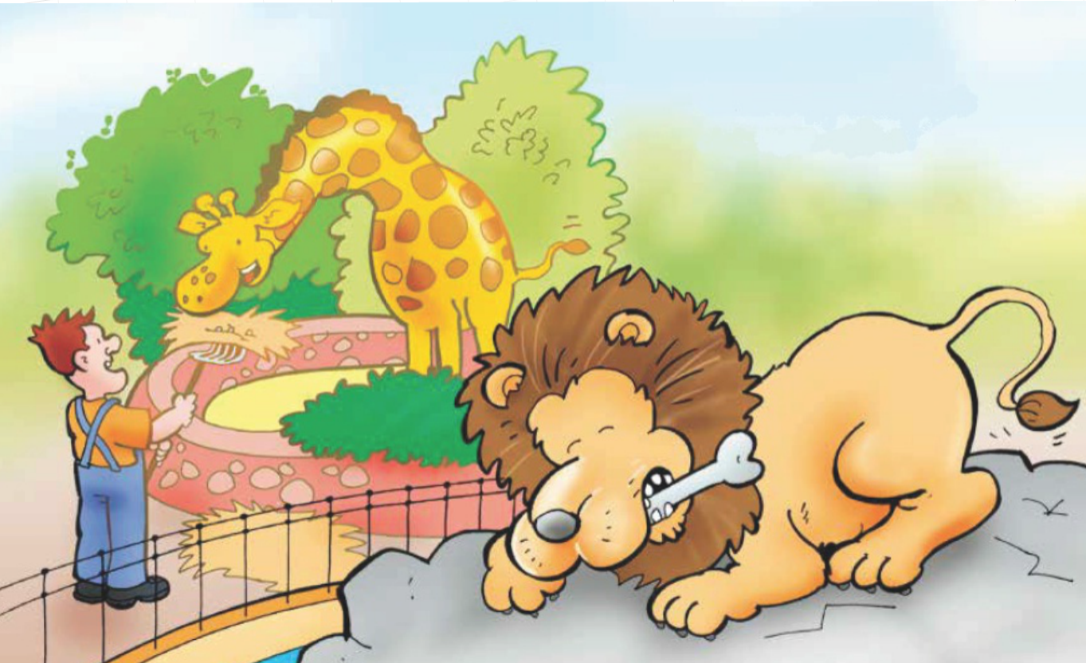
Elke morgen brengt Ko eten bij de dieren. De leeuw krijgt een bot en de giraffe hooi. Ze vinden het lekker, maar ze zeggen helemaal niet:
Dank je wel Ko. Omdat ze niet kunnen praten zoals wij.
13

Slide 27
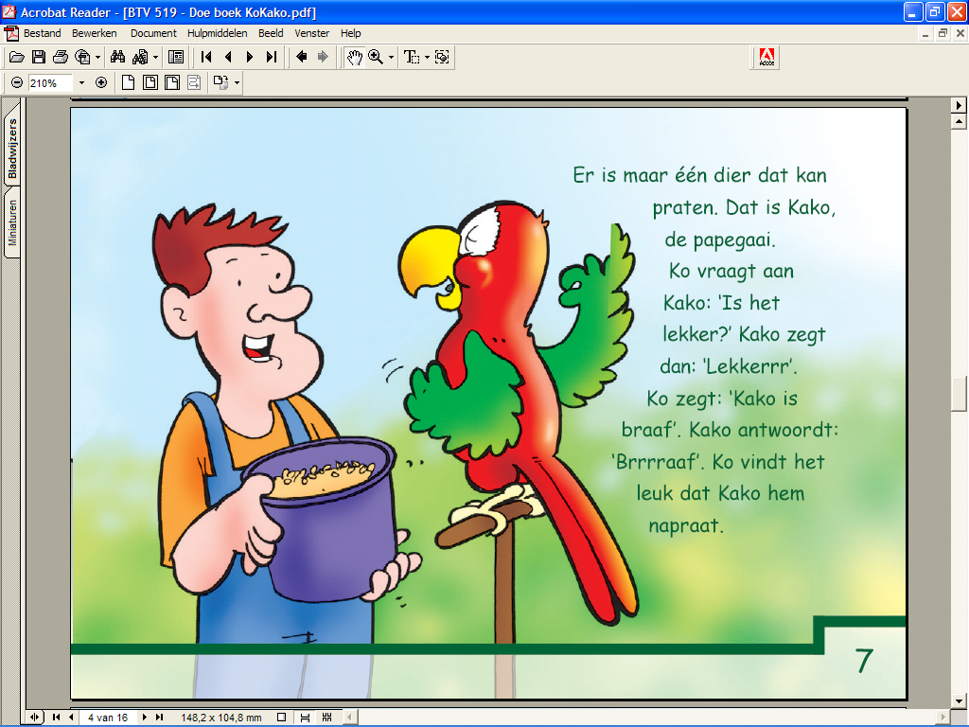
13
Weet je wie er wel wat zegt? Dat is Kako, de papegaai. Hallo, zegt Ko. Hallo, zegt kako. Ik heb eten voor je, dat vind je vast wel lekker.
Lekker, zegt Kako.
14

Slide 28
Ko moet er altijd om lachen, als Kako hem napraat. Maar nu moet ik verder, zegt Ko. Tot vanavond, dan kom weer langs en stop ik je in je hokje.
15

Slide 29
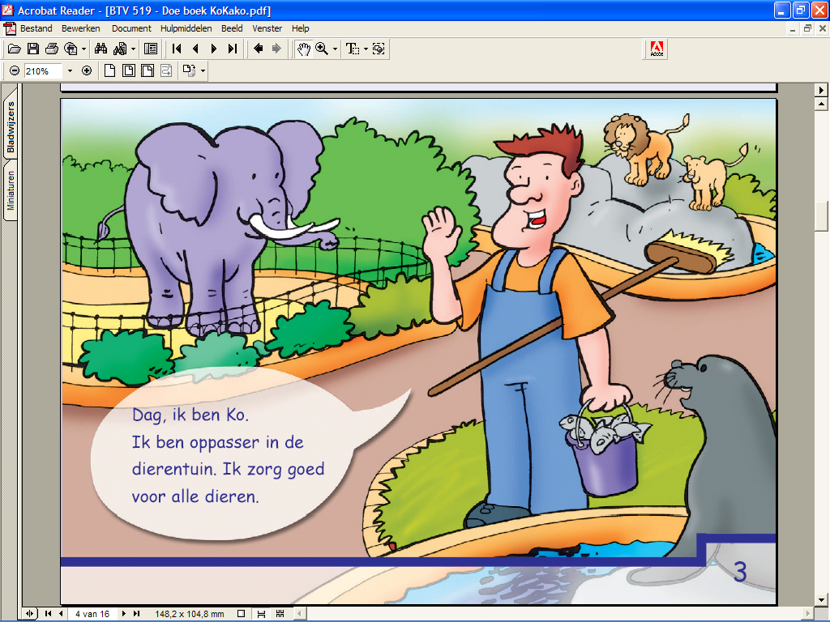
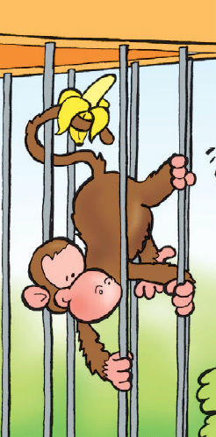
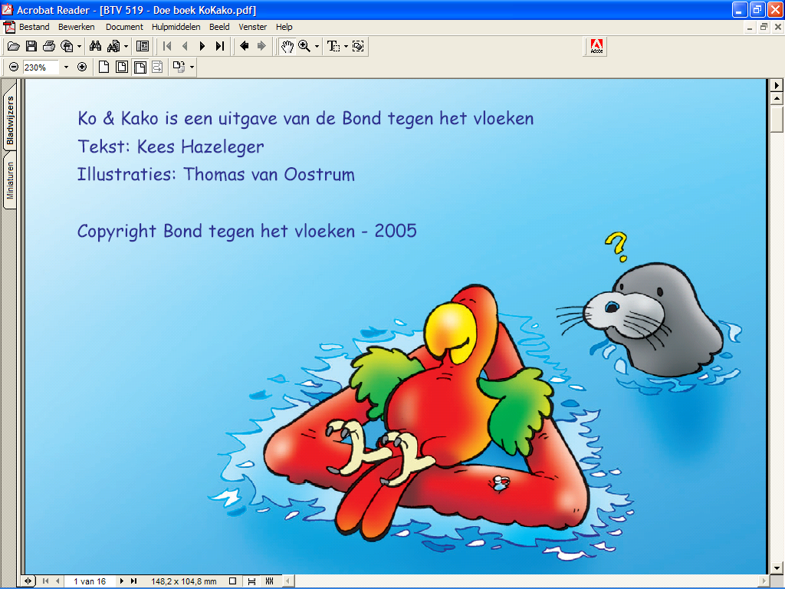
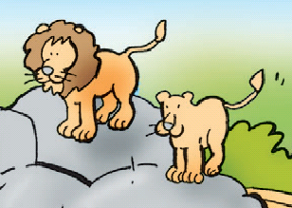
De dierentuin gaat open. De mensen kijken naar alle dieren. Welke dieren zijn dit?
16

Slide 30
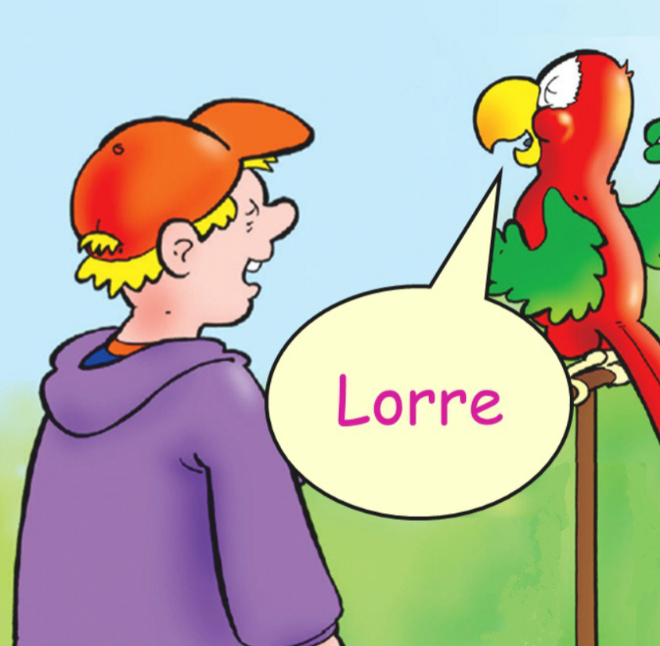
Er loopt een stoere jongen in de dierentuin. Hij ziet Kako. Hij kijkt of Kako kan napraten. Zeg eens Lorre, zegt de jongen. Lorre, zegt Kako.
17

Slide 31
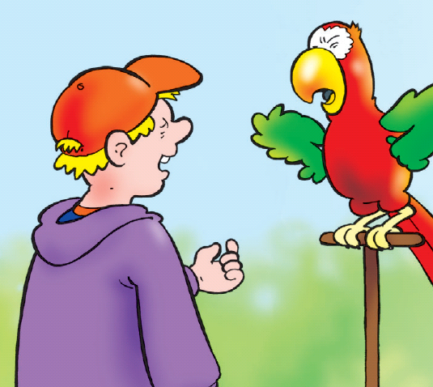
 ☹ 
De jongen bedenkt een stout plan. Hij zegt tegen Kako: Zeg eens domoor. Kako snapt niet dat, het geen leuk woord. Domoorr zeg Kako
18

Slide 32
Het is al bijna de donker. De mensen zijn weer naar huis en Ko gaat alle dieren in hun hokje stoppen. Zo komt hij ook bij Kako. Gezellig denkt Ko.
19

Slide 33
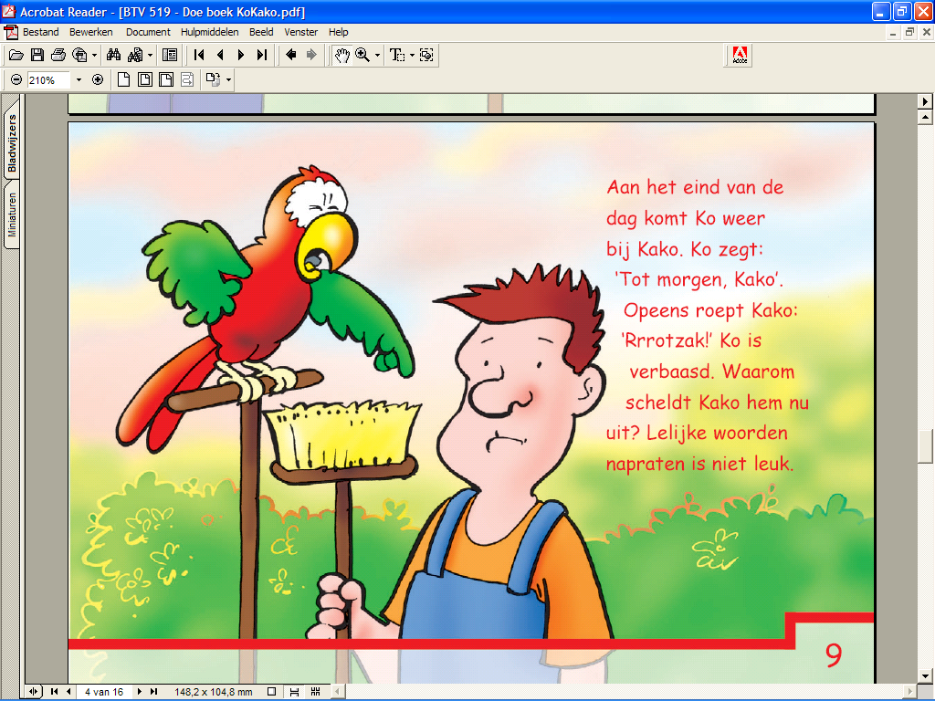
 ☹ 
Maar wat is dat nu? Kako roept opeens Domoor tegen zijn vriend Ko.
20

Slide 34
???
Ko kijkt heel sip en zegt: Wat moet ik nu met jou Kako? Verkopen? Nee. Weet je wat? Ik ga morgen eerst weer allemaal leuke woorden met je oefenen, zodat je alleen die gaat weer gebruiken.
21

Slide 35
Zie je het verschil? Van leuke woorden wordt Ko blij.
Van lelijke wordt hij verdrietig. En zo is het ook bij jou en mij.
22

Slide 36
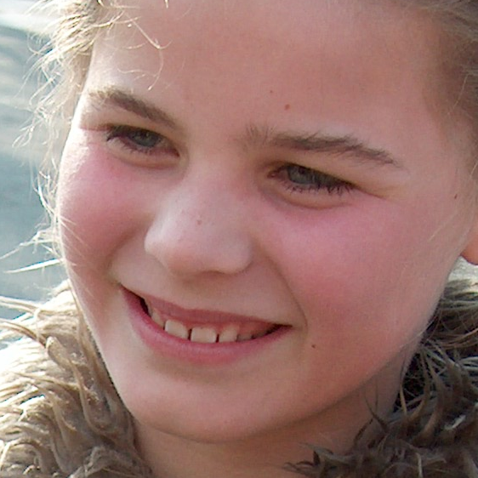
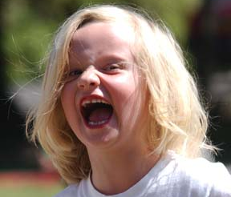
Wat een verschil
23

Slide 37
Toelichting dia 23
Wat een verschil. Zie je het? Het eerste meisje kijkt vriendelijk en zegt iets aardigs.
Het tweede meisje kijkt boos en zegt iets lelijks.

Slide 38
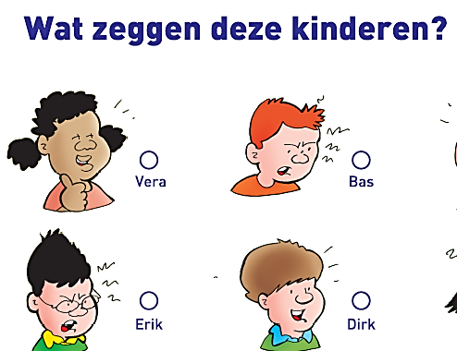
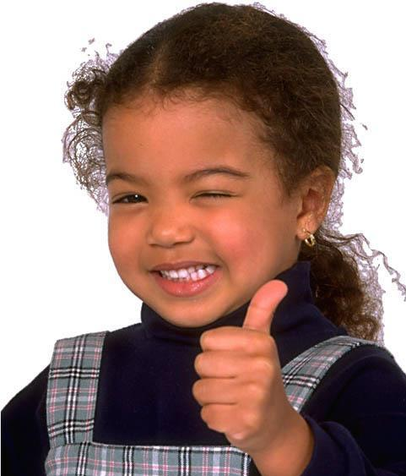
24
Notes:
38

Slide 39
Toelichting dia 24
Hoe praten deze kinderen?
Steek je duim omhoog als ze iets leuks zeggen. Steek je duim naar beneden als ze iets lelijks zeggen.

Slide 40
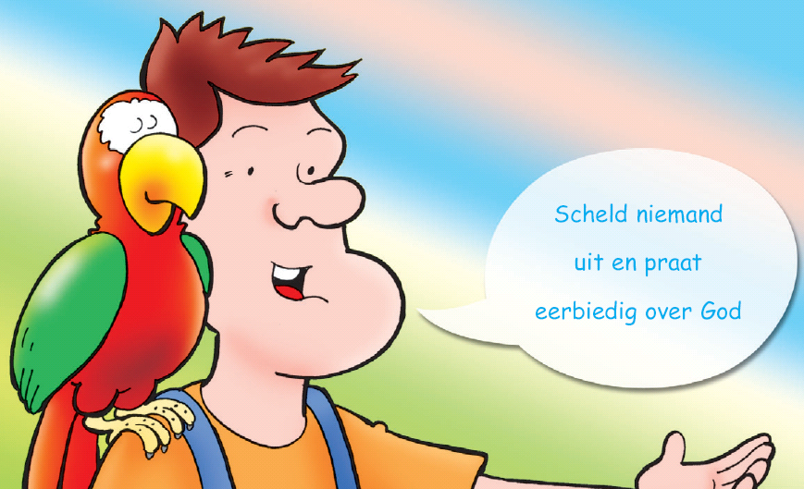
KlasseTaal
KlasseTaal
Dat is goed
voor allemaal
25

Slide 41
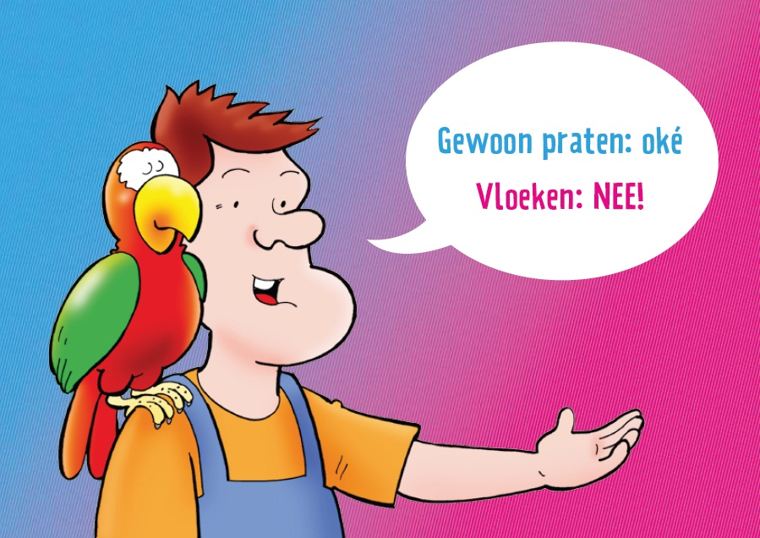
26

